Slide 1

#Passion4Money

Slide 2

Kenapa menerapkan
Passion for Money?

Slide 3
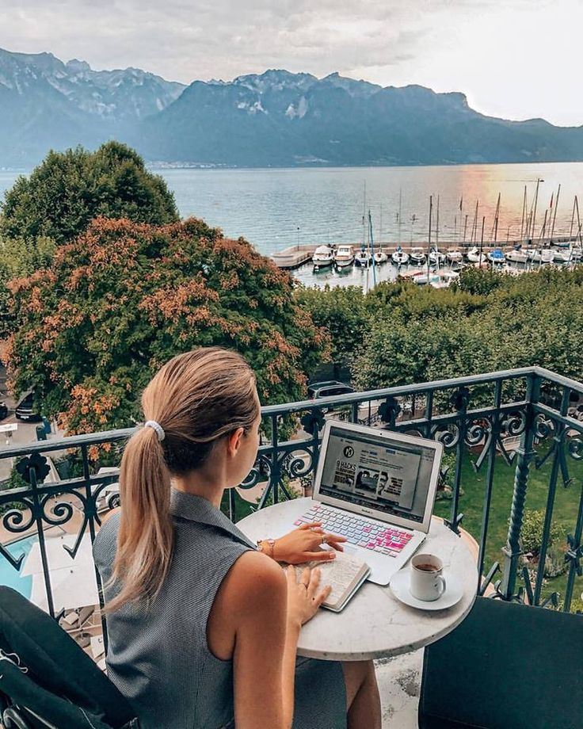
Demi kepuasan batin
(well being and true happiness)

Slide 4

Bekal berharga saat menemui kendala dan problem yang amat terjal

Slide 5

Passion akan membawa kita pada kinerja puncak (flow state of being)

Slide 6
Contoh profesi sesuai passion :
Seorang yang punya passion adventure traveling, dan punya bisnis adventure tour & traveling
Seorang Master Chef yang punya passion kuat dengan dunia masak memasak
Seorang analis saham yang punya passion dengan dunia investasi

Slide 7
Contoh profesi sesuai passion :
Penulis buku yang punya passion dengan dunia menulis
Seorang peneliti yang punya minat tinggi dengan dunia riset
Marketing Manager yang punya passion dengan dunia marketing and branding

Slide 8
Contoh profesi sesuai passion :
Fotografer professional yang punya minat mendalam tentang dunia fotografi
Seorang yang punya passion dalam dunia gardening, dan memiliki akun youtube yang popular tentang gardening, dan hasilkan uang melimpah
Seorang programmer yang cinta dengan dunia coding

Slide 9
Contoh profesi yang kurang sesuai passion :
Seseorang yang kurang suka dengan akuntansi, bekerja di bidang keuangan dan akuntansi
Seseorang yang kurang suka dengan public speaking, bekerja sebagai instruktur pelatihan

Slide 10
Contoh profesi yang kurang sesuai passion :
Seseorang yang introvert dan kurang punya passion untuk bergaul secara luas, terpaksa bekerja di bagian Humas.

Slide 11

4 Langkah Wujudkan Passion for Money

Slide 12

Step 1 : Temukan
Passion Anda

Slide 13

Temukan passion Anda; dan tentukan passion yang akan dijadikan pondasi untuk mencari income.

Slide 14

Indikasi Passion #1 : Pengalaman Keberhasilan di Masa Lalu

Slide 15

Misal: seseorang pernah berhasil menulis dan membangun blog; maka dia merasa salah satu passion-nya adalah dalam hal menulis....

Slide 16

Indikasi Passion 2 : Anda Menyukai Apa yang Anda Lakukan

Slide 17
Minat, interest, passion
Membuat seseorang lebih mau untuk menekuni dunia yang menjadi minat dan kesukaannya….
Potensi kekuatan dia berada dalam bidang yang dia sukai

Slide 18

Indikasi Passion 3 :
Diakui Rekan Kerja

Slide 19

Seseorang yang diakui oleh rekan kerjanya unggul dalam bidang tertentu merupakan indikasi bahwa dia memang punya passion dalam bidang tersebut.

Slide 20

Step 2 : How to Monetize
Your Passion

Slide 21

Wujudkan passion sebagai pekerja profesional

Slide 22

Wujudkan passion sebagai independent workers (freelancers)

Slide 23

Fotografer pernikahan
Wedding planer
Book author
Web programmer
Public speaker
App developer
Influencer

Slide 24

Wujudkan passion dengan merintis bisnis (misal bisnis traveling, bisnis kuliner, bisnis jualan sepatu, bisnis gaming)

Slide 25
Action Plan #1 :
Rumuskan bagaimana Anda akan menguangkan passion dan minat Anda pada sebuah skills tertentu yang spesifik….

Slide 26

Step 3 : How to Develop Your Skills for Your Passion

Slide 27
Passion alone is not enough

Slide 28

Tanpa disertai dengan skills yang terus tumbuh, maka passion saja tidak akan membuat kita sukses meraih impian

Slide 29
Tentukan passion Anda
Rumuskan bagaimana Anda akan mengkomersialkan passion Anda (passion for money)
Lakukan Continual Skills Improvement

Slide 30
Upgrade your Skills dengan Deliberate Practice.

Slide 31
Deliberate Practice artinya : Anda mempraktekkan + melatih skills yang ingin Anda tingkatkan, dengan target peningkatan skills yang terukur dan jelas.

Slide 32
Misal sebagai penulis profesional, saya selalu berusaha meningkatkan skills menulis saya, dengan target yang terukur (misal bisa menulis 1000 kata dalam sehari, dan hasil tulisannya sesuai ekspektasi).
Praktek x latihan menulis semacam itu selalu saya lakukan secara rutin setiap hari.

Slide 33

Tahapan melakukan deliberate practice : pertama-tama, tentukan jenis skills spesifik yang ingin Anda tumbuhkan.

Slide 34
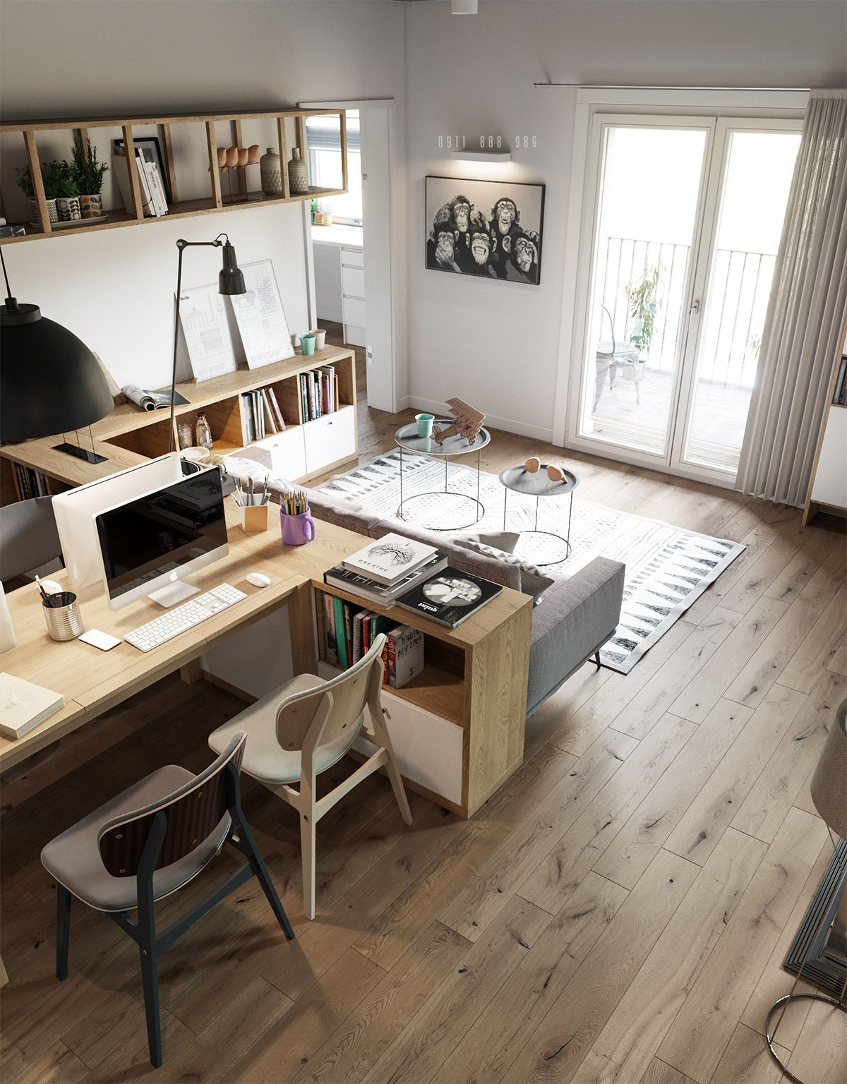
Contoh skills spesifik :
Socal media marketing skills
Public speaking skills
Photography Skills
Cooking skills

Slide 35
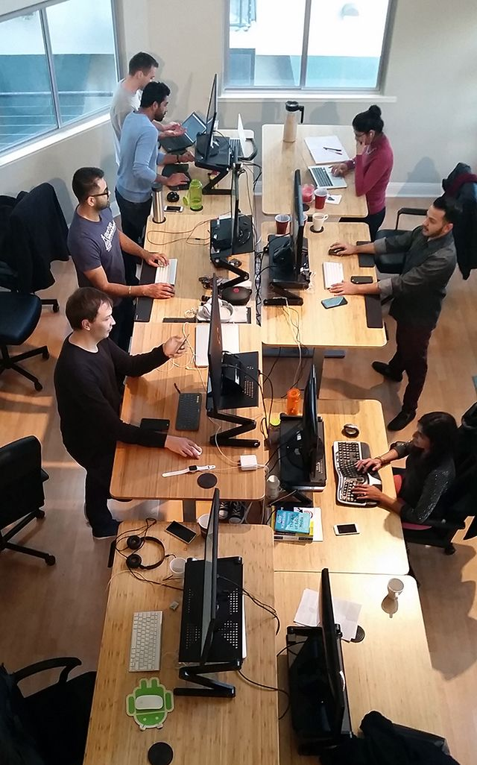
Contoh skills spesifik lainnya :
Coding skills
Digital marketing skills
Business skills
Agritech skills
Mechanical Engineering skills

Slide 36

Selanjutnya, Anda perlu menetapkan target peningkatan skills yang spesifik dan konkrit.

Slide 37
Misal target peningkatan untuk blogging skills mencakup aspek :
Mampu membuat blog dengan wordpress
Mampu menulis konten baru blog setiap minggu sebanyak minimal 500 kata
Mampu melakukan SEO marketing untuk meningkatkan trafik website
Mampu melakukan email marketing untuk menjaring pelanggan email

Slide 38
Setelah itu, lakukan proses latihan dan praktek peningkatan skills secara rutin dan konsisten. Lakukan evaluasi secara berkala untuk melihat progres kemajuan skills yang telah dihasilkan.

Slide 39
Ciri-ciri Deliberate Practice :
Latihan secara keras, menguras energi dan pikiran; tidak nyaman (keluar dari comfort zone); bukan rutinitas belaka. Kalau merasa nyaman atau merasa dalam comfort zone, artinya latihan atau praktek kita kurang keras.

Slide 40
Misal saat melakukan proses peningkatan skills bahasa Inggris, atau praktek menguasai skills FB Ads, maka prosesnya harus super intensif, ekstra keras, dan harus memeras kekuatan pikiran kita hingga ke tahap maksimal. Deliberate practice memang harus membuat kita tidak nyaman (keluar dari comfort zone).

Slide 41
Ciri lain deliberate practice : fokus pada peningkatan skills yang ditargetkan. Jadi saat melakukan latihan atau praktek secara rutin, maka ada target peningkatan skills spesifik yang ingin diraih. Kita melakukan latihan dan praktek secara spartan demi meraih peningkatan skills yang diharapkan.

Slide 42

Ciri berikutnya dari deliberate practice : ada umpan balik yang memberitahu kita, apakah skills kita sudah makin tumbuh atau tetap stagnan.

Slide 43
Umpan balik ini berupa hasil dari praktek atau latihan yang telah kita lakukan. Misal : apakah kita benar-benar sukses menulis 1000 kata? Atau apakah iklan FB Ads kita benar-benar mendatangkan profit?
Atau : apakah kita berhasil memasak masakan Eropa dengan rasa maknyuss sesuai target? Atau apakah kita berhasil menguasai 20 kosa kata bahasa Inggris tiap harinya?

Slide 44
Melalui umpan balik hasil nyata praktek inilah, kita akan mengetahui apakah skills kita telah mengalami peningkatan atau tidak. Jika hasilnya sesuai harapan maka ini menunjukkan skills kita telah bergerak makin maju. Umpan balik nyata ini yang secara fundamental akan menunjukkan sejauh mana skills kita telah tumbuh.

Slide 45
Tanpa adanya umpan balik kinerja atau hasil nyata dari latihan yang kita lakukan, maka kita akan kesulitan untuk mengukur kemajuan skills kita. Itulah kenapa dalam deliberate practice kita mesti menetapkan target peningkatan skills yang terukur dan nyata. Sebab dengan cara ini maka kita bisa mengukur kemajuan skills kita secara sistematis.

Slide 46
Action Plan #2 :
Rumuskan rencana peningkatan skills Anda melalui metode deliberate practice

Slide 47
Jadikan pelaksanaan deliberate practice sebagai NEW HABIT

Slide 48
Habit Implementation Plan adalah :
Rencana spesifik kapan, di mana dan bagaimana Anda akan memulai habit baru

Slide 49

Setiap pagi jam 8 sampai jam 10 saya akan menulis 500 kata.

Slide 50

Setiap hari, setelah selesai makan malam, maka saya akan membaca buku
minimal 5 halaman

Slide 51

Setiap selesai istirahat siang, saya akan menggunakan waktu selama 20 menit untuk praktek deliberate practice

Slide 52
Action Plan #3 :
Rumuskan Implementation Learning Habit Plan Anda…..

Slide 53

Step 4 : Wujudkan
Your Passion Plan

Slide 54

Passion action plan for corporate employee :
Tetap lakukan proses deliberate practices to upgrade your skills
Secara proaktif terlibat dalam berbagai special project untuk menunjukkan skills Anda
Aktif menyampaikan progress positif kemajuan projek

Slide 55
Passion action plan for independent workers
Mulai bangun personal branding (via blog dan media sosial) tentang keahlian yang menjadi passion Anda
Lakukan email marketing
Mulai pasarkan jasa keahlian Anda untuk hasilkan income

Slide 56

Passion action plan for business owners :
Menyiapkan supplier atau proses produksi
Menyiapkan modal dan SDM yang dibutuhkan
Menyusun rencana pemasaran secara komprehensif

Slide 57
Rekap 4 Step Passion for Money
Rumuskan passion Anda
Tentukan bagaiman Anda akan meng-uang-kan passion Anda
Lakukan deliberate practice untuk mengembangkan skills yang menjadi passion Anda
Jalani passion plan secara tekun

Slide 58
SELESAI

